Slide 1
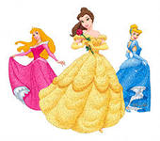
Закончите известные русские пословицы

Slide 2
Терпенье и труд всё…
А.РАЗОТРУТ. Б. ПЕРЕТРУТ.
В.ОБОТРУТ
Г.ПРИТРУТ

Slide 3
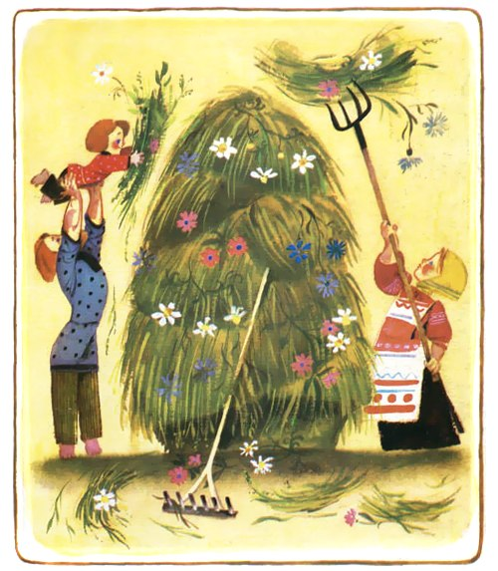
Землю красит солнце, а человека…?
А.ПАРИКМАХЕР.
Б. ГРИМЁР.
В.МАНИКЮРША. Г. ТРУД.

Slide 4
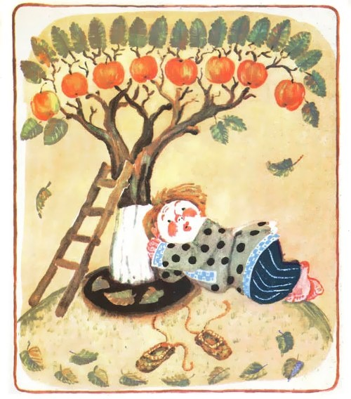
Как работают лентяи?
А. ПОДНЯВ ВОРОТНИК.
Б. СПУСТЯ РУКАВА.
В. РАСШНУРОВАВ БОТИНКИ.
Г. РАССТЕГНУВ ПУГОВИЦЫ

Slide 5
Будешь лениться – узнаешь…
А.КНУТ. Б. ДИРЕКТОРА.
В.ГОЛОД. Г. НАСЛАЖДЕНИЕ.

Slide 6
Откуда не вытащишь рыбку из пруда?
А.ИЗ АКВАРИУМА.
Б. ИЗ МОРОЗИЛКИ.
Б.ИЗ ПРУДА
Г. ИЗ ПЕЛИКАНА

Slide 7
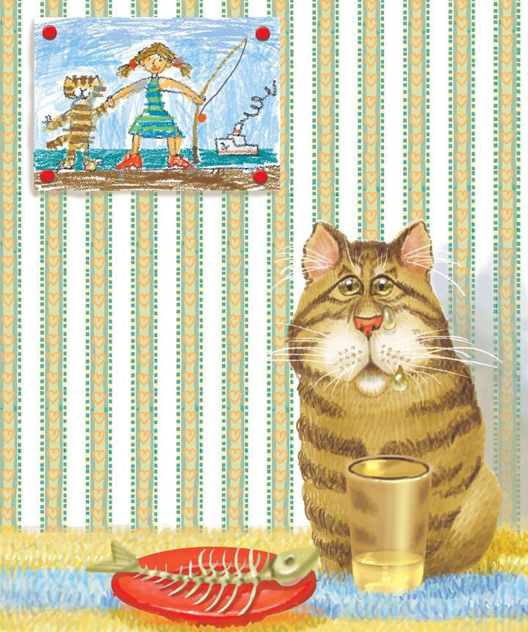
Как говорят о маленькой зарплате или стипендии?
А. КОТЯТА НАМЯУКАЛИ.
Б. КОШКА НАМЫЛА.
В. КОТ НАПЛАКАЛ.
Г. КОТУ НА САПОГИ

Slide 8
Без топора - не плотник, без иголки - не …
А. ПОВАР
Б. ПОРТНОЙ
В. ПЛОТНИК
Г. МАЛЯР

Slide 9
Аккуратность – вежливость хорошей…
А. ШВЕИ
Б. СТОЛЯРА
В. УКРОТИТЕЛЕЙ
Г. КУЗНЕЦОВ

Slide 10
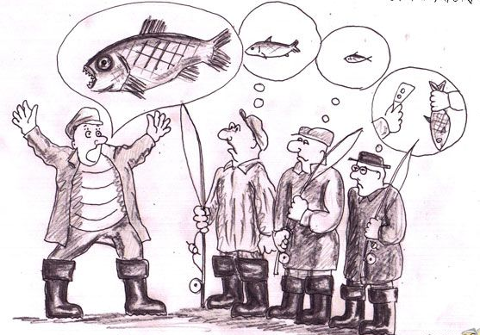
Кто кого, согласно русской пословице, видит издалека?
А. ПЧЕЛОВОД ПЧЕЛОВОДА.
Б. РЫБАК РЫБАКА.
Б. ОХОТНИК ОХОТНИКА.
Г. АСТРОНОМ АСТРОНОМА.

Slide 11
Один в поле …
А. НЕ ПАХАРЬ
Б. НЕ ФУТБОЛИСТ.
Б.НЕ ВОИН
Г. НЕ АГРОНОМ

Slide 12
Кем, согласно русской пословице, является человек для своего счастья
А.ПОРТНЫМ. Б. КУЗНЕЦОМ.
В.УКРОТИТЕЛЕМ. Г. ПРОГРАММИСТОМ

Slide 13
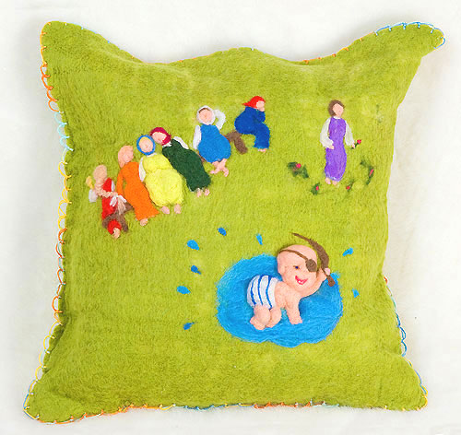
Вставьте профессию в русскую пословицу: «У семи … дитя без глазу»
А.УЧИТЕЛЕЙ. Б. НЯНЕК.
В.ОКУЛИСТОВ. Г. ТРЕНЕРОВ

